Slide 1
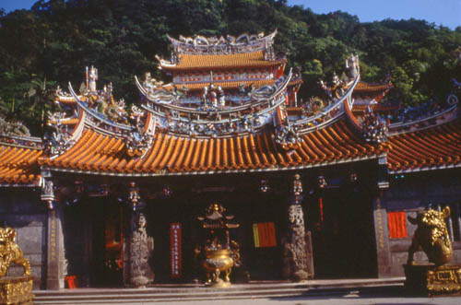
大里天公廟的由來
沈虹伶
http://www.digarts.com.tw/daw/p-2.htm

Slide 2
第一部分
當吳沙等入墾之初，常與先住民戰鬥，互有夷傷，且蠻煙瘴雨，眾甚苦之，爰就神前祈禱，輒著靈異。
原因
http://www.digarts.com.tw/daw/p-2.htm

Slide 3
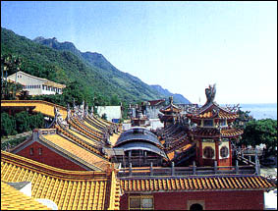
第一部分
清嘉慶元年(一七九六)，福建漳州人吳沙，率眾千餘越草嶺入蘭陽開墾，築土圍於烏石港南，即今之頭城也。道光十六年(一八三六)，民眾建廟於草嶺腳(位今大里國小)，稱為「天公廟」
時間
http://www.digarts.com.tw/daw/p-2.htm

Slide 4
第一部分
地點
宜蘭縣頭城鎮大里國小的旁邊

Slide 5
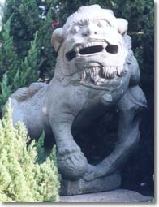
廟宇建築
第二部分
一般將公獅擺放在左邊、母獅擺放在右邊，大都受到傳統觀念「左邊為大位、右為小」和「男尊女卑」的影響，所以有「男左女右」之別。
石獅
http://web.ptes.tp.edu.tw/big6/temple/big1-4.htm

Slide 6
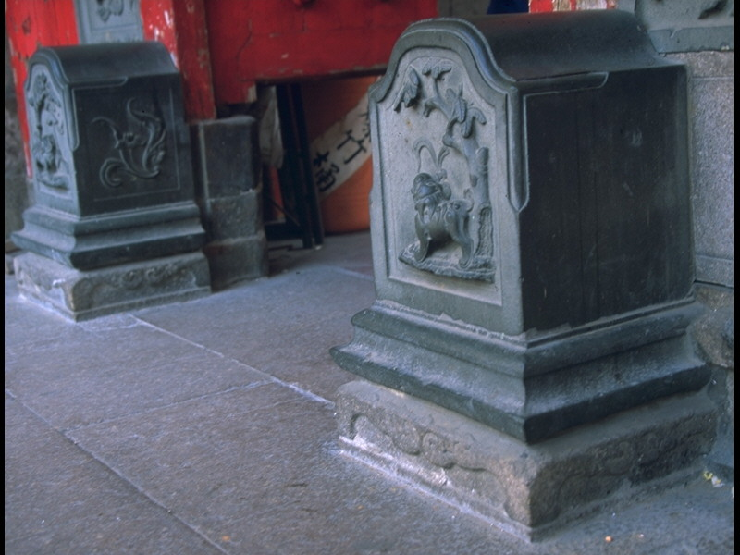
早先，農業社會生活不富裕，許多無法謀生的人成為乞丐。每當廟會時，前往廟宇祭拜的信徒絡繹不絕，此時，廟宇就成了乞丐們乞討的地方。而門枕石就成了乞丐們乞討時坐的椅子，所以門枕石也稱為乞丐椅。
廟宇建築
第二部分
門枕石
http://web.ptes.tp.edu.tw/big6/temple/big1-4.htm

Slide 7
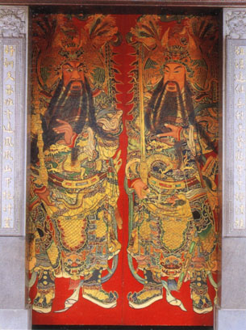
廟宇建築
第二部分
門神
商周時代就有繪製門神的習俗，用以嚇阻鬼魅邪氣，保護門戶安全的神明，是寺廟不可或缺的彩繪藝術，除一般常見之武將門神外，尚有文臣、宮女、太監。
左圖是秦叔寶與尉遲恭。
http://web.ptes.tp.edu.tw/big6/temple/big1-4.htm

Slide 8
第三部分
拜拜注意的事
牲饌祭品忌用牛肉、狗肉、鰻魚、鱔魚、已打鱗去鰓的魚、蕃茄、番石榴、苦瓜、冬瓜，也不可用已拜過或食用過的東西，水果拜前要清洗乾淨。
http://tw.myblog.yahoo.com/jw!cRSQ.yOVCUEEJPr8YqBW/article?mid=98&next=97&l=d&fid=12

Slide 9
第三部分
拜拜注意的事
拜拜前要先洗手，穿戴要整齊，懷著恭敬安寧的態度。
http://tw.myblog.yahoo.com/jw!cRSQ.yOVCUEEJPr8YqBW/article?mid=98&next=97&l=d&fid=12

Slide 10
第三部分
拜拜注意的事
已懷孕的婦女或月事中之婦女不可主祭。
http://tw.myblog.yahoo.com/jw!cRSQ.yOVCUEEJPr8YqBW/article?mid=98&next=97&l=d&fid=12

Slide 11
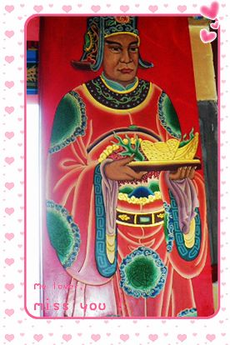
我的拍拍
第四部分
祂能趕走鬼鬼
門神

Slide 12
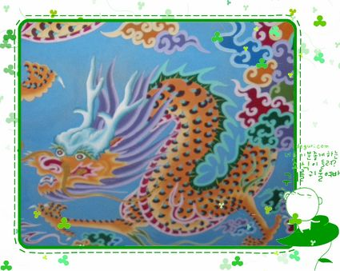
我的拍拍
第四部分
龍
龍是很兇猛的動物

Slide 13
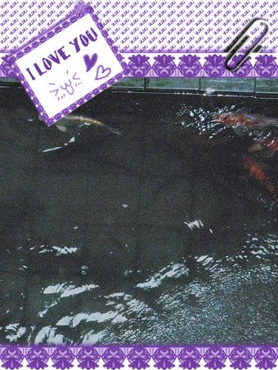
我的拍拍
第四部分
鯉魚池
鯉魚池可以許願

Slide 14
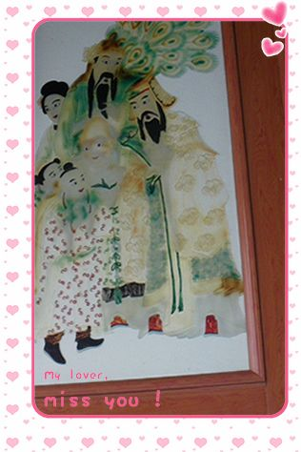
我的拍拍
第四部分
一家族

Slide 15
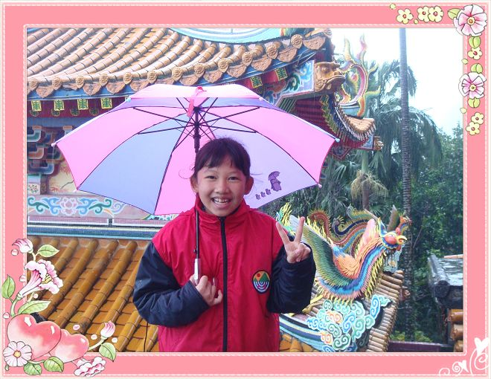
第四部分
我的拍拍
這是me

Slide 16
謝謝大家

